Slide 1


中华民族的最强音

Slide 2
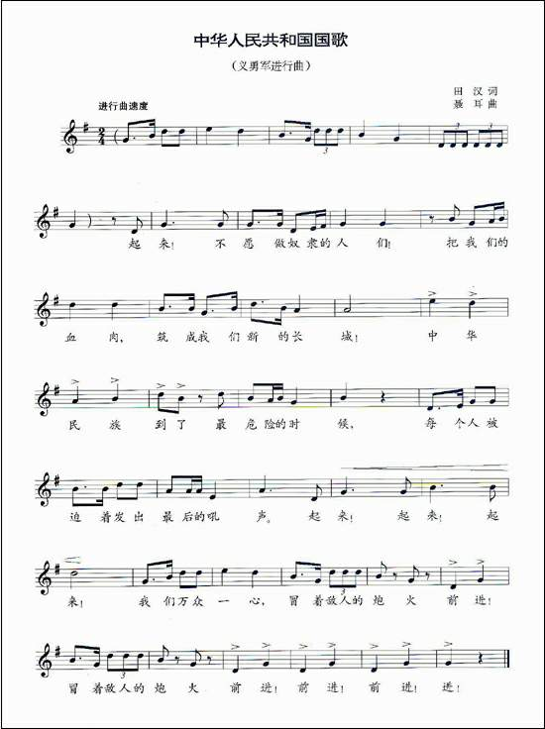
PPT模板下载：www.1ppt.com/moban/ 行业PPT模板：www.1ppt.com/hangye/
节日PPT模板：www.1ppt.com/jieri/ PPT素材下载：www.1ppt.com/sucai/
PPT背景图片：www.1ppt.com/beijing/ PPT图表下载：www.1ppt.com/tubiao/
优秀PPT下载：www.1ppt.com/xiazai/ PPT教程： www.1ppt.com/powerpoint/
Word教程： www.1ppt.com/word/ Excel教程：www.1ppt.com/excel/
资料下载：www.1ppt.com/ziliao/ PPT课件下载：www.1ppt.com/kejian/
范文下载：www.1ppt.com/fanwen/ 试卷下载：www.1ppt.com/shiti/
教案下载：www.1ppt.com/jiaoan/

Slide 3

教学目标
1.学会课文生字，理解重点词语。
2.正确、流利、有感情地朗读课文，背诵、积累精彩词句。
3.体会《义勇军进行曲》被定为中华人民共和国国歌的现实意义，感受“中华民族的最强音”的深刻内涵。

Slide 4
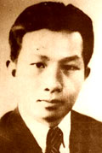

人物简介
聂耳（原名聂守信，1912年2月14日－1935年7月17日），中国音乐家，字子义（亦作紫艺），中华人民共和国国歌《义勇军进行曲》的作曲者。
聂耳是云南玉溪人，出生于昆明。聂耳从小喜爱音乐，1918年就读于昆明师范附属小学。1922年，聂耳进入私立求实小学高级部， 1925年考取云南省立第一联合中学插班生。
1927年聂耳毕业于云南省立第一联合中学，并进入云南省立第一师范学校。1931年4月聂耳考入黎锦晖主办的“明月歌舞剧社”，任小提琴手。1932年7月发表《中国歌舞短论》，并因批评黎氏被迫离团。1932年11月进入联华影业公司工作，参加“苏联之友社”音乐小组，并组织“中国新兴音乐研究会”，参加左翼戏剧家联盟音乐组。1933年，聂耳由田汉介绍加入中国共产党。
1934年4月聂耳加入百代唱片公司（中国唱片厂前身）主持音乐部工作，同时建立百代国乐队（又名“森森国乐队”）。这也是聂耳最多产的一年。1935年初，聂耳创作了著名的《义勇军进行曲》
1935年1月聂耳任联华二厂音乐部主任。1935年7月17日，年仅23岁的聂耳在日本藤泽市游泳时不幸溺水身亡。

Slide 5
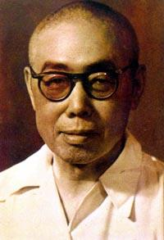
人物简介
田汉（1898年3月12日—1968年12月10日），原名寿昌，曾用笔名伯鸿、陈瑜、漱人、汉仙等。1898年3月12日生于湖南省长沙县。话剧作家，戏曲作家，电影剧本作家，小说家，诗人，歌词作家，文艺批评家，社会活动家，文艺工作领导者。多才多艺，著作等身。原籍湖南长沙。早年留学日本，1920年代开始戏剧活动，写过多部著名话剧，成功地改编过一些传统戏曲。是中华人民共和国国歌《义勇军进行曲》词作者。

Slide 6

创设情境，导入课题
同学们，你们喜欢音乐吗？今天老师请同学们欣赏一首歌。

Slide 7
2.听了国歌，你有什么感受？
（是呀，只要你是个中国人，无论你身处何方，一听到这歌声都会激动起来，民族自豪感就会油然而生，这节课我们来学习一篇与国歌有关的文章。）
中华民族的最强音

Slide 8
初读课文，整体感知
1.请同学们自读课文，要求：
（1）自己解决生字词，把课文读通顺。
（2）找出读懂和不懂的地方，做好批注。

Slide 9
2.小组交流：
（1）互相指读生字，检查自学生字情况。
（2）交流读懂的地方，共同解决不懂的问题。
3.全班交流：
（1）快速阅读课文，评议朗读情况。
（2）交流已解决的问题，讨论未解决的问题。

Slide 10
再读课文，理清思路
默读课文，思考：课文围绕着“中华民族的最强音”讲了哪些内容？
（诞生传唱定为国歌）

Slide 11
细读课文，交流研讨
1.默读全文，思考：
（1）为什么说这是中华民族的最强音？
（2）为什么将《义勇军进行曲》定为国歌？
（交流讨论）

Slide 12
深入体会
课文从三个方面体现出中华民族的最强音：
（1）从国歌的诞生中体会。
①读第三自然段，思考：为什么说这首歌唱出了中华民族的最强音？
（这首歌曲高昂激越……唱出了中华民族的最强音）
②齐唱国歌的最后一句。从这铿锵有力的旋律中你想到了什么？有什么体会？
（深入领悟国歌催人奋进的力量和反映出的中国人民在反侵略战争中万众一心，勇往直前，誓死保卫祖国的伟大精神。）

Slide 13
（2）从国歌的传唱中体会
①自由读第四、五自然段，思考：从哪些词句里可以体会出国歌是中华民族的最强音？
（结合“长城内外，大江南北……这首歌成为鼓舞人民的战斗号角”来理解。）
什么叫“战斗号角”？为什么说这首歌成为鼓舞人民的战斗号角？
②还能从哪些句子里看出这首歌的“战斗号角”作用？

Slide 14
（3）从定为国歌中体会
①默读第六自然段，思考：当有人对国歌词中的“中华民族到了最危险的时候”提出异议时，周总理是怎么说的？你有什么看法？
②齐读周总理的话，谈自己对这句歌词的看法。
“警钟长鸣”是什么意思？事实证明它起到警钟长鸣的作用了吗？
③引读最后一段，认识将《义勇军进行曲》定为国歌的现实意义。

Slide 15
领悟聂耳及每一个中国人对国歌的感情
1.你喜欢国歌吗？为什么？
2.文中的人物对国歌怀有一种什么感情？
①找出文中描写聂耳谱曲过程的句子，抓住四个“一会儿”体会聂耳谱曲时的心情及曲子中包含的他对祖国、对人民的爱，对敌人的恨，这是谱出了他的“心”曲。
②结合上下文认识周总理、徐悲鸿、梁思成等对国歌的深厚感情，通过谈周围的人对国歌的感情，感悟我们整个中华民族、每一个中国人对国歌所特有的情感，从而激发热爱国歌、热爱祖国，为祖国的繁荣富强而奋斗的感情。

Slide 16
回顾课文，深入感悟
1. 请同学们用自己的话讲述关于国歌被传唱、定为国歌的故事。
2.了解了这么多资料，你对《义勇军进行曲》有什么新的认识？
3.当你高唱着国歌时，想到了什么？齐读最后一段，领悟国歌的现实意义。

Slide 17
品味赏读，背诵积累
1.选择自己喜欢的部分，读给大家听，并谈谈读后的体会。
2.和小组内的同学比一比，看谁读得有感情。
3.背一背自己认为精彩的词句。

Slide 18
总结全文，升华情感
1. 请同学们谈谈学习本课的收获。
2.全体起立，配乐齐唱国歌，再次感受中华民族最强音。

Slide 19
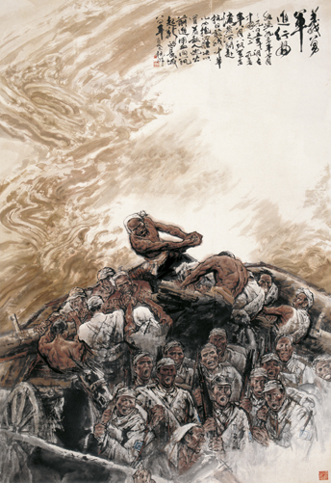
作业：（任选一项）
1.把你搜集的与本课有关的其他资料和同学交流交流。
2.抄写课文中的好词佳句。

